Slide 1

YONIA ENTERPRISE • ARQUITECTURA DE IA
Inteligencia Artificial Local y Tecnología RAG
Generación curricular offline, algoritmos anti-colisión y filtros escolares estrictos.

Slide 2

INFERENCIA LOCAL VS NUBE
El Paradigma del Procesamiento Autónomo
$0 API
0 ms
Cero Costo Variable
Independencia de Red
Privacidad Absoluta
Modelos locales GGUF sin tarifas por token generado.
Inferencia offline sin caídas de servidor ni latencia.
Datos 100% aislados en el aula (COPPA/FERPA).

Slide 3
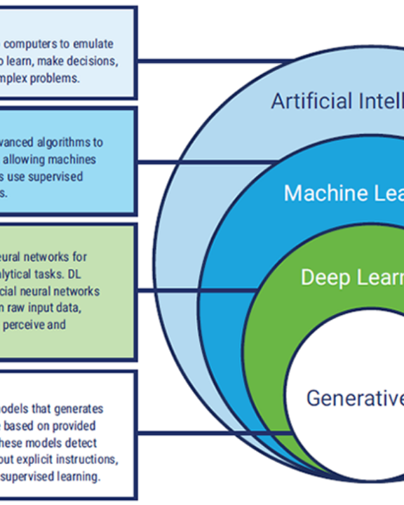
GENERACIÓN DOCUMENTAL
Módulo RAG con PDFs Escolares
•
Alineación Curricular Exacta Evalúa únicamente los capítulos y módulos vistos en clase.
•
Supresión de Alucinaciones Evita invenciones genéricas anclando la IA al texto oficial.
•
Indexación Múltiple Lectura simultánea de hasta 10 libros y guías pedagógicas.
•
Rendimiento Optimizado Extracción en milisegundos sin sobrecargar la RAM.

Slide 4
PROCESAMIENTO TÉCNICO
Pipeline de Extracción del Worker Local
1
2
3
4
Detección
Filtrado Léxico
Compresión
Inyección
Escaneo automático de rutas en el sistema de archivos mediante pypdf.
Aislamiento de fragmentos con mayor densidad de palabras clave.
Resumen seguro limitando la carga a 3,500 caracteres (context window).
Construcción del System Prompt para el examinador modelo Qwen.

Slide 5



INGENIERÍA ANTI-DUPLICADOS
Motor Matemático Anti-Colisión
Normalización de Texto
Similitud Jaccard
Detección Cross-Leak
Text Ratio (>72%)
Descarte automático si dos preguntas comparten más del 50% de tokens.
Rechazo inmediato vía SequenceMatcher ante similitud textual directa alta.
Eliminación de stopwords y signos para aislar términos significativos puros.
Prevención de uso de respuestas previas como enunciados (inversión).

Slide 6
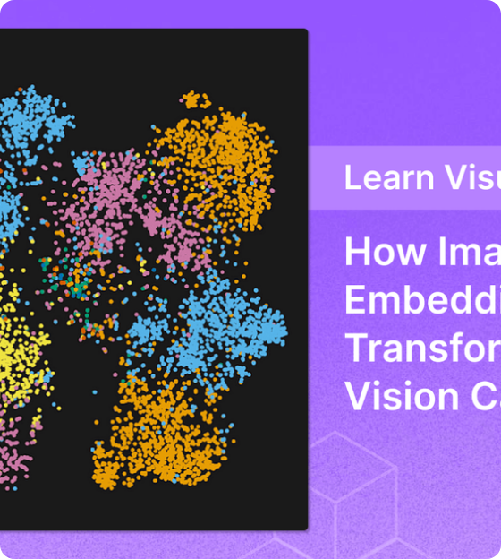
VERIFICACIÓN MULTIMODAL
El Juez Visual Local (mmproj)
01
Análisis de píxeles y reconocimiento de elementos internos.
02
Cotejo semántico estricto con la entidad temática del juego.
03
Validación de coherencia pedagógica contra documentos RAG.
04
Descarte inteligente automático de imágenes genéricas o borrosas.

Slide 7
PROTECCIÓN K-12
Filtros de Seguridad Estrictos
Listas Negras Léxicas
Auditoría de Imágenes
Niveles de Estrictez
•
Bloqueo absoluto de contenido explícito.
•
Filtros bidireccionales (ES/EN) en APIs web.
•
K-12: 100% académico, cero ambigüedad.
•
Rechazo de sustancias y narcóticos.
•
Inspección de metadatos pre-descarga.
•
Familiar: Cultura pop con filtros activos.
•
Filtrado estricto de violencia y armas.
•
Caché local con verificación DRM libre.
•
Corporativo: Orientado a inducción laboral.
•
Mensajes de advertencia pedagógica.
•
Prevención de memes engañosos.
•
Auditoría manual docente en Setup.

Slide 8

Inteligencia Artificial soberana, diseñada con responsabilidad escolar.
100% Offline. RAG Curricular. Sin costos recurrentes.
Arquitectura de Software
yoniadevs@gmail.com

Slide 9



Image Sources
https://images.presentationgo.com/2025/04/ai-neural-network-brain.jpg
Source: www.presentationgo.com
https://www.isaca.org/-/media/images/isacadp/project/isaca/resources/whitepapers/using-dtef/using-dtef-1.png
Source: www.isaca.org
https://cdn.sanity.io/images/h6toihm1/production/d2e24d0a14de508f8ccd36eaffd3b909c9f193b9-1920x1080.png?rect=0,36,1920,1008&w=1200&h=630&fit=max&auto=format
Source: voxel51.com

